Slide 1
Неудачи в создании кооперативов: причины и последствия
Председатель Наблюдательного совета РССК БАРС
Байкова Елена Викторовна

Slide 2
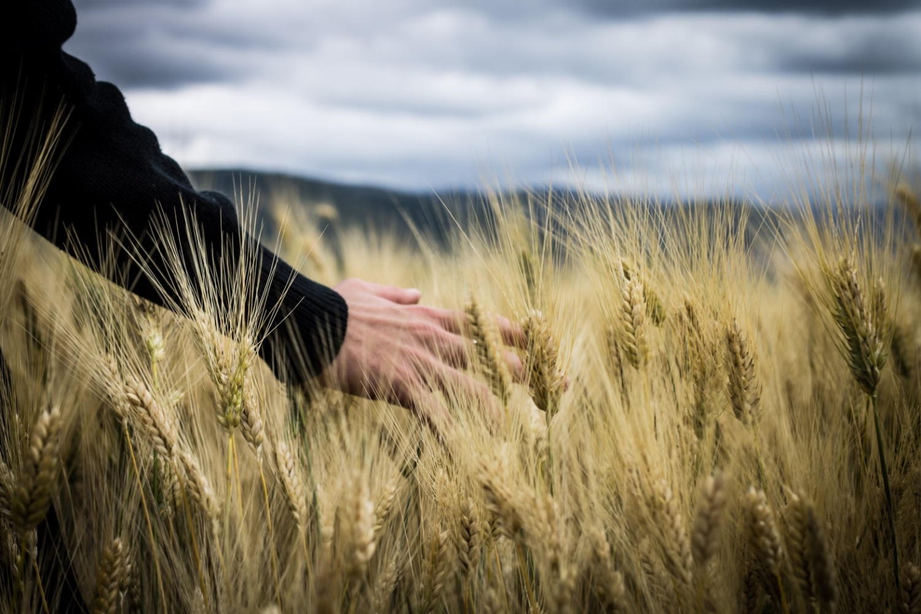
Не осуждай мой друг другого… У каждого причины для поступков есть!.. Взлетев до трона золотого… Любой в болото может сесть!

Slide 3
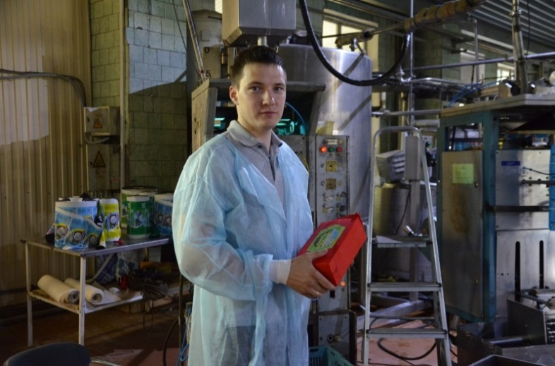
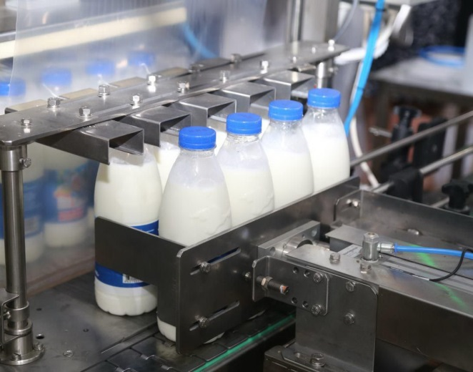
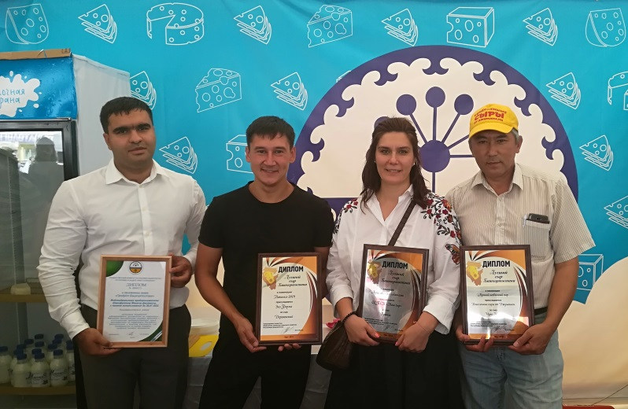
Кооперативы РБ вышли на новый уровень развития.
За прошедший и текущий год создалось большое число новых кооперативов. Уникальных по своей сути. Очень сильных и имеющих большое будущее.

Slide 4
Результаты
За 2019 год
118 кооперативов
323 кооператива
Всего образовано

Slide 5
Много положительного в нашем развитии. В целом люди начинают понимать, что кооперация даёт много плюсов.

Slide 6
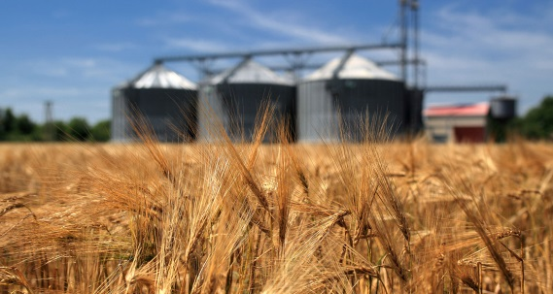
1 Причина. Недостаточная кооперативная грамотность.
ЗОНЫ РИСКА
Нужно менять наше сознание и начинать работать над этим как можно раньше.
Отсутствие ответственности.
Последствия: Конфликты в кооперативе, у такого кооператива нет будущего, закрытие.

Slide 7
2. Причина: Создание кооператива бесцельно.
ЗОНЫ РИСКА
Пайщики не понимают что это за организация, а собираются просто так.
Погоня за бюджетными деньгами
Последствия: Закрытие кооператива со всеми тяжкими.

Slide 8
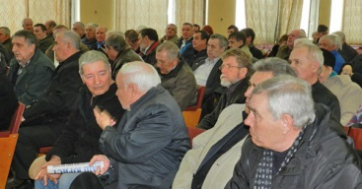
3. Причина: Не знание Границ ответственности в кооперативе.
ЗОНЫ РИСКА
Ответственное лицо - председатель.
Субсидиарная ответственность
Последствия: Конфликты, выход членов из кооператива и в конце концов закрытие.

Slide 9
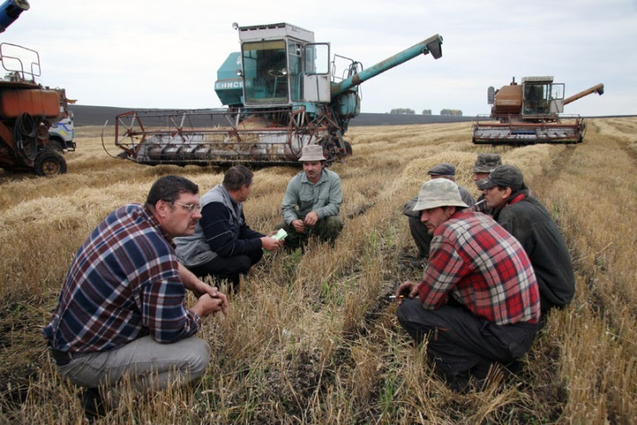
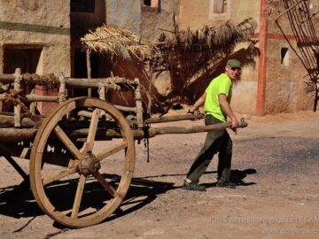
4. Причина: «Один тянет - остальные едут»
ЗОНЫ РИСКА
Кооператив это Бизнес Председателя
Доходность зависит от них всех
Последствия крайне губительны.

Slide 10
5. Причина: Отношение 80 на 20. Или кооператив вокруг переработчика.
ЗОНЫ РИСКА
Подмена понятий Акционерное общество и Сельскохозяйственный кооператив
У пайщиков свои правила
Последствия: Работа невозможна. Кооператив рушится.

Slide 11
6. Причина: Отсутствие Оборотного капитала.
ЗОНЫ РИСКА
Кредитование
Создание дополнительных
фондов на оборот
Последствия: Медленное развитие

Slide 12
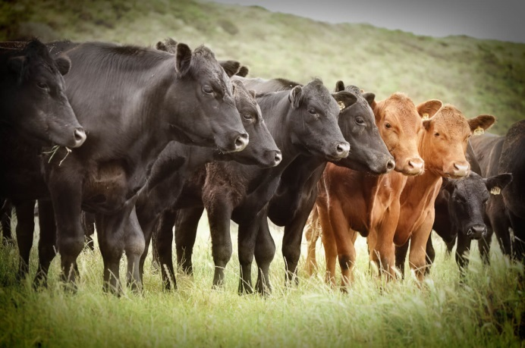
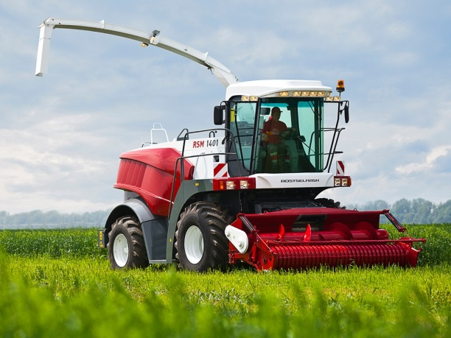
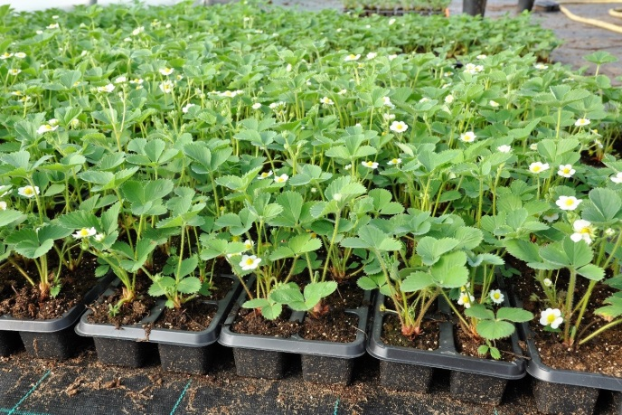
7. Причина: Нехватка сырья и незагруженность оборудования.
ЗОНЫ РИСКА
Чтобы кооператив был сильным, нужно чтобы его состав был сильным.
Усиление пайщиков
Последствия: кооператив несёт убытки, а в последствии закрываться.

Slide 13
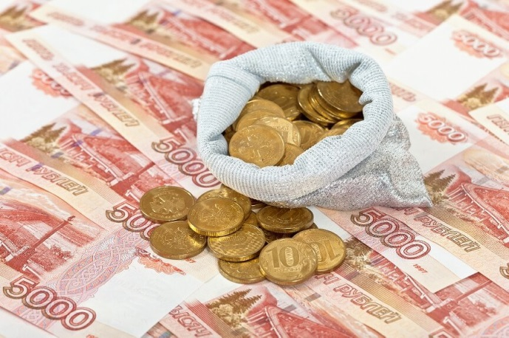
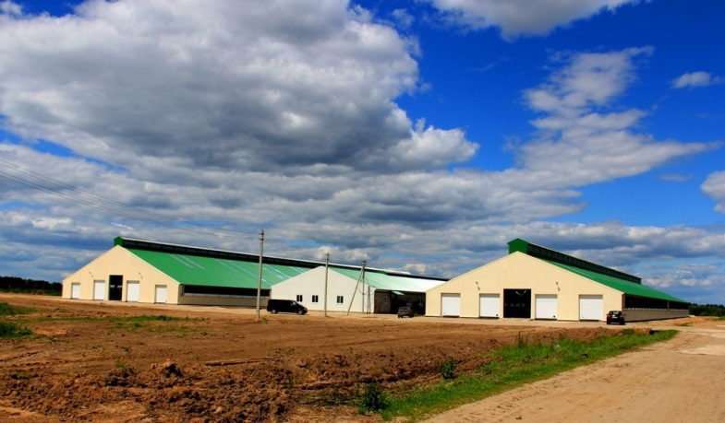
8. Причина: Куда организовывать сбыт.
ЗОНЫ РИСКА
Заход в сети
Кооперация 2 уровня
Последствия: Маленькие обороты

Slide 14
Кто не работает, то не делает ошибок. Даже если они у нас есть мы их стараемся решить.

Slide 15
Много положительного в нашем развитии. В целом люди начинают понимать, что кооперация даёт много плюсов.

Slide 16
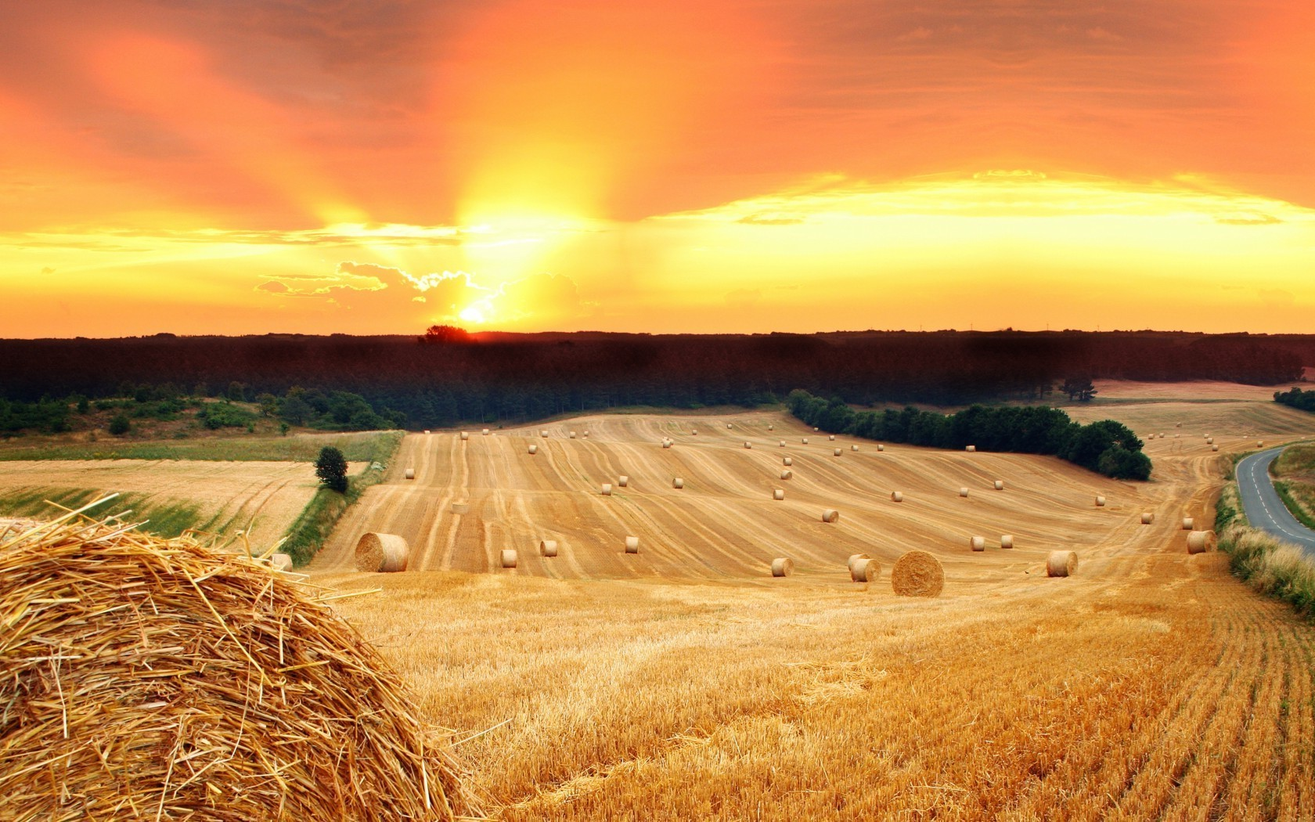
Спасибо за внимание!

